Slide 1


INTERCAMBIO ALEMANIA
DEL 9 AL 15 DE MAYO
DEL 13 AL 17 DE SEPTIEMBRE

Slide 2

DEL 09 AL 15 DE MAYO
Ida: KLM Ámsterdam → Madrid Sábado 09/05, llegada a Madrid a las 16:25 (KL1505)
Calculamos llegar a Benavente sobre las 20:00. De todos modos, puedo preguntar al servicio de autobús por una hora más concreta en cuanto confirmemos la opción. Si hubiera retraso en el vuelo, os avisaría en cuanto estemos de camino.
Vuelta: KLM Madrid → Ámsterdam Viernes 15/05, salida de Madrid a las 13:05 (KL1504)
Por ello, probablemente tendremos que salir de Benavente alrededor de las 08:00.

Slide 3

ESTANCIA EN BENAVENTE
Sábado 9 de mayo – Llegada
• Vuelo: Ámsterdam → Madrid (KLM KL1505), llegada a las 16:25
• Traslado en autobús a Benavente
• Llegada estimada a Benavente: ~20:00
•Recepción por las familias anfitrionas
• Instalación en las casas
• Tarde y cena en familia

Slide 4
Domingo 10 de mayo
Día en familia
• Actividades con las familias anfitrionas

Slide 5
Lunes 11 de mayo Centro escolar (8:30–14:00)
Bienvenida oficial en el instituto
Visita guiada por el centro escolar
Chocolate de bienvenida con grupos españoles y alemanes
Taller de encuadernación
Asistencia a clases con los alumnos españoles
Tarde: vida con la familia anfitriona

Slide 6
Martes 12 de mayo Centro escolar
(8:30–14:00)
• Asistencia a clases
• Taller creativo de reciclaje y sostenibilidad
Tarde: tiempo con las familias anfitrionas

Slide 7
Miércoles 13 de mayo Excursión cultural a León
Salida por la mañana desde Benavente a las 8:30
Visita a la Catedral de León
Recorrido por el casco histórico (Barrio Húmedo, plazas y murallas)
Opción de visitar la Basílica de San Isidoro (Panteón Real)
Paseo por la calle Ancha y la Casa Botines de Gaudí
Tiempo libre para comer y explorar la ciudad
Regreso a Benavente por la tarde a las 17:00
Tarde: tiempo con las familias anfitrionas

Slide 8
Jueves 14 de mayo Centro escolar
(8:30–14:00)
• Asistencia a clases
• Creación de un mural colaborativo del intercambio
• Degustación de productos típicos
• Preparación de recuerdos
Tarde: tiempo con las familias anfitrionas

Slide 9
Viernes 15 de mayo
Salida
• Salida desde Benavente hacia Madrid: ~08:00
• Vuelo: Madrid → Ámsterdam (KLM KL1504), salida a las 13:05

Slide 10
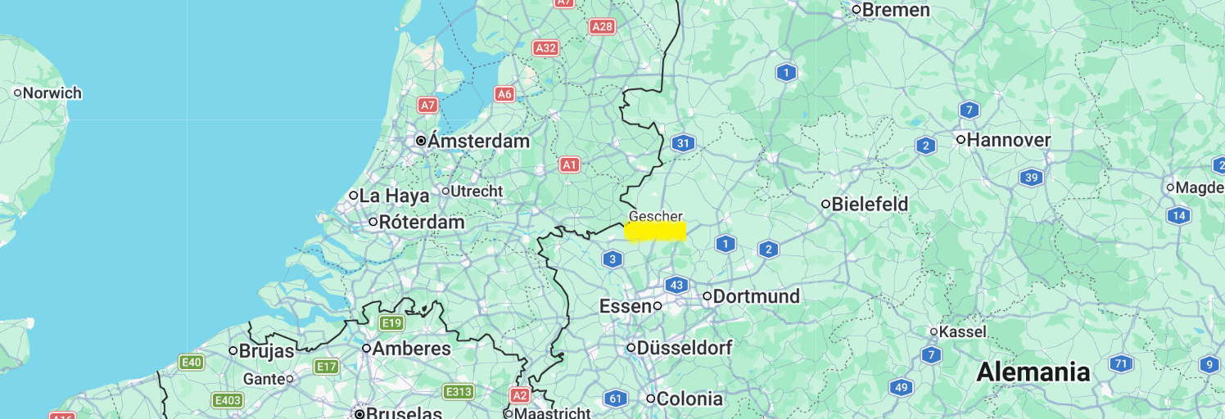
Gescher es un municipio situado en el distrito de Borken, en el estado federado de Renania del Norte-Westfalia, con una población de unos 17.175 habitantes. Se encuentra ubicado al noroeste del estado, en la región de Münster, cerca de la frontera con Países Bajos.

Slide 11
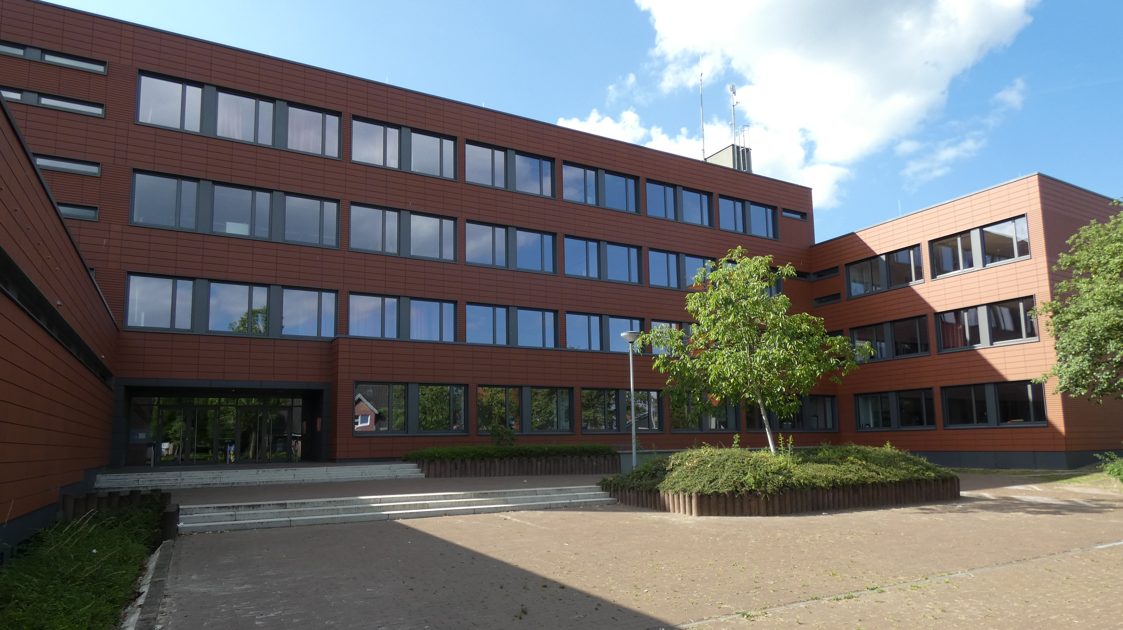
Asistencia a clases en nuestro centro: gesamtschule
Sede Gescher
Borkener Damm 48, 48712 Gescher, Alemania

Slide 12
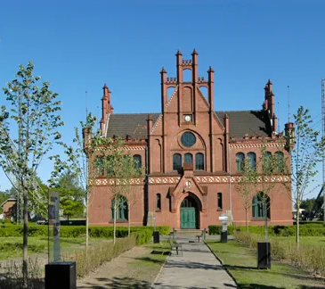
El complejo, considerado como la mina de carbón más hermosa del mundo, acoge uno de los museos más cautivadores del fascinante patrimonio industrial de Essen.
Visita al Ruhrgebiet (patrimonio industrial, antiguas minas/“Zechen”)

Slide 13
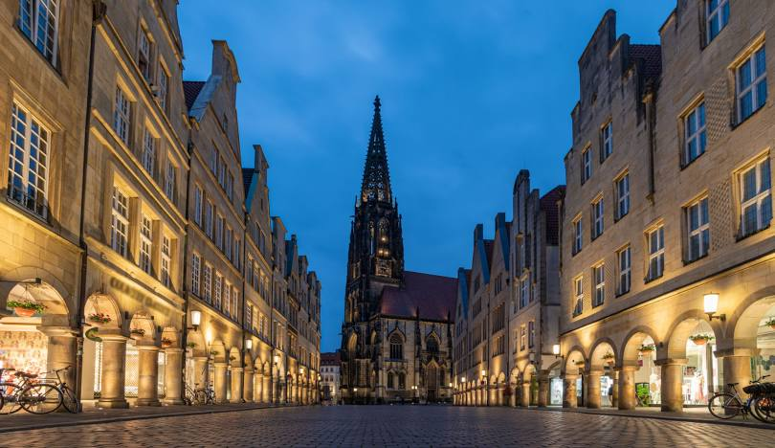
Excursión a Münster
(por ejemplo: castillo, jardín botánico, iglesias/centro histórico)

Slide 14

Workshop sobre hábitos alimentarios + cocinar juntos

Slide 15
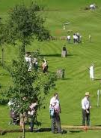
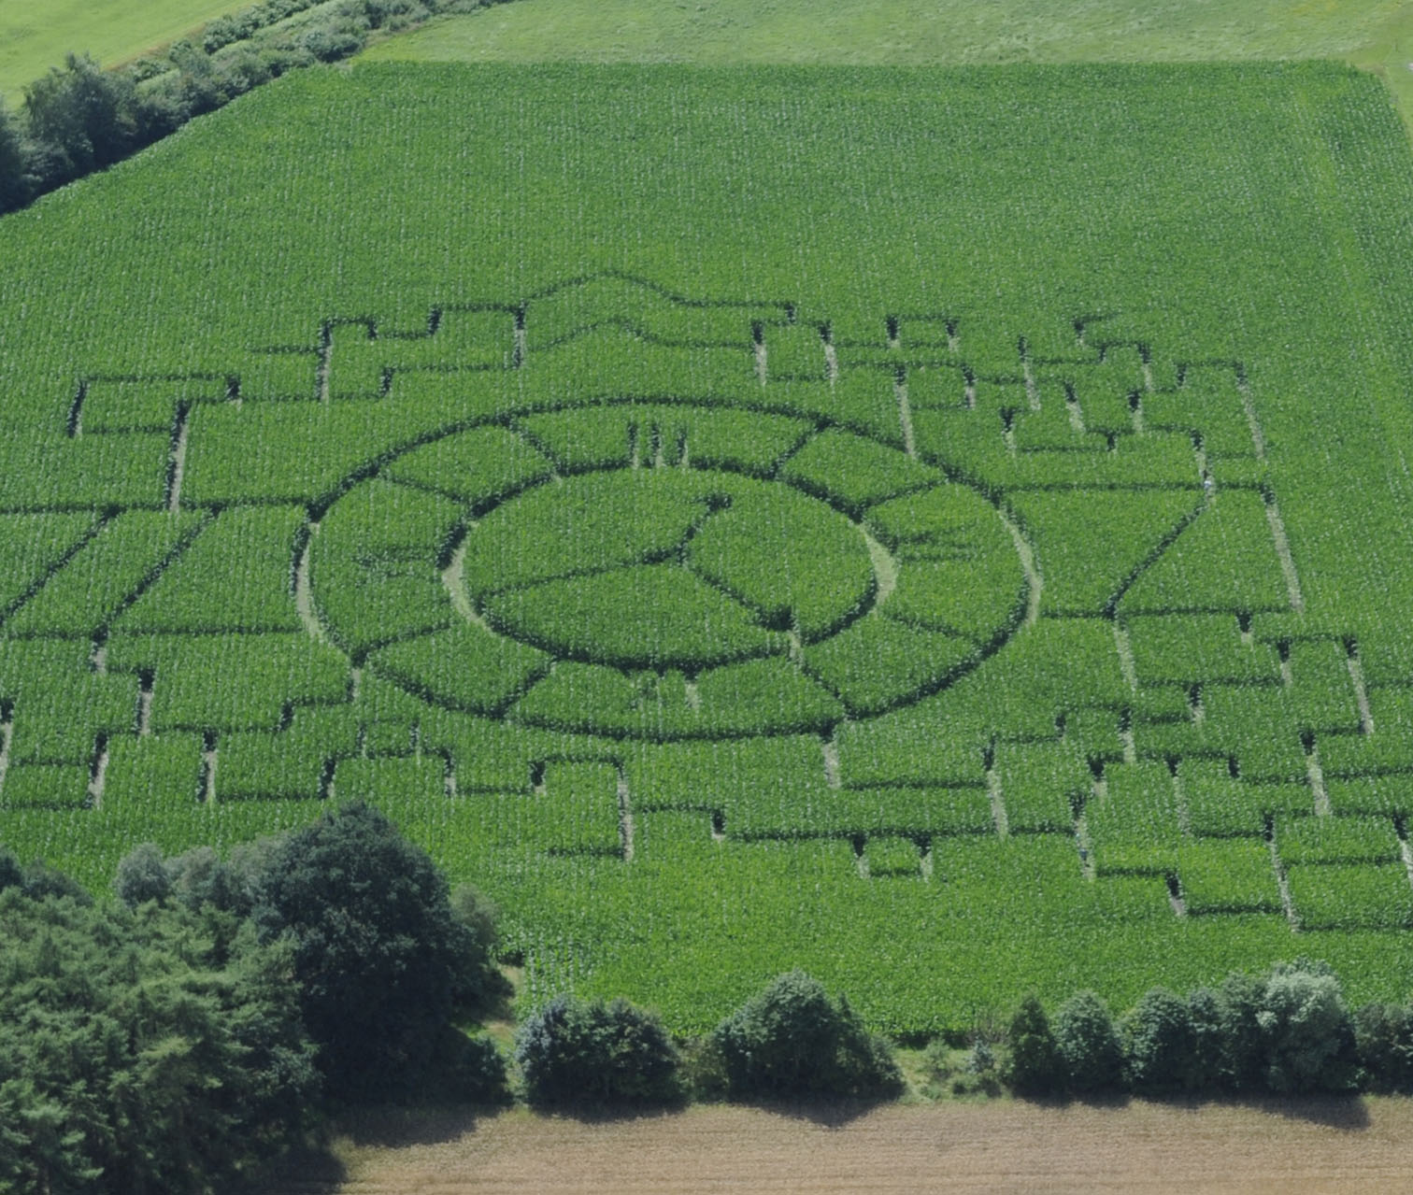
Actividades locales de ocio: por ejemplo Bauerngolf o laberinto de maíz (Maislabyrinth)

Slide 16
GRACIAS POR ASISTIR

